Slide 1
eCos kernel
分析与总结

Slide 2
目录
操作系统概览
eCos & eCos kernel
功能与代码对应分析
建模*

Slide 3
操作系统概览
操作系统的职责——保证程序的正确运行
进程/线程状态的维护
进程/线程数据通信
中断处理（时钟，IO……）
异常处理
资源的公平分配（cpu，内存）
文件系统
图形界面
……

Slide 4
eCos & eCos kernel
线程状态的维护
线程数据通信
信号量，调度器锁……
中断处理
时钟，IO……
异常处理
资源的公平分配
cpu，内存
文件系统

Slide 5
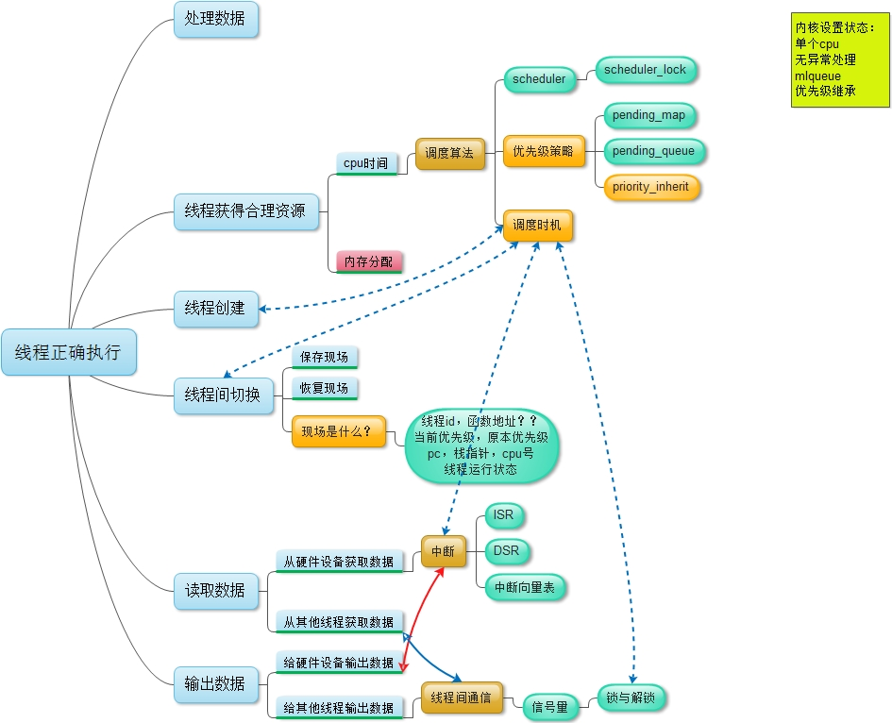

Slide 6
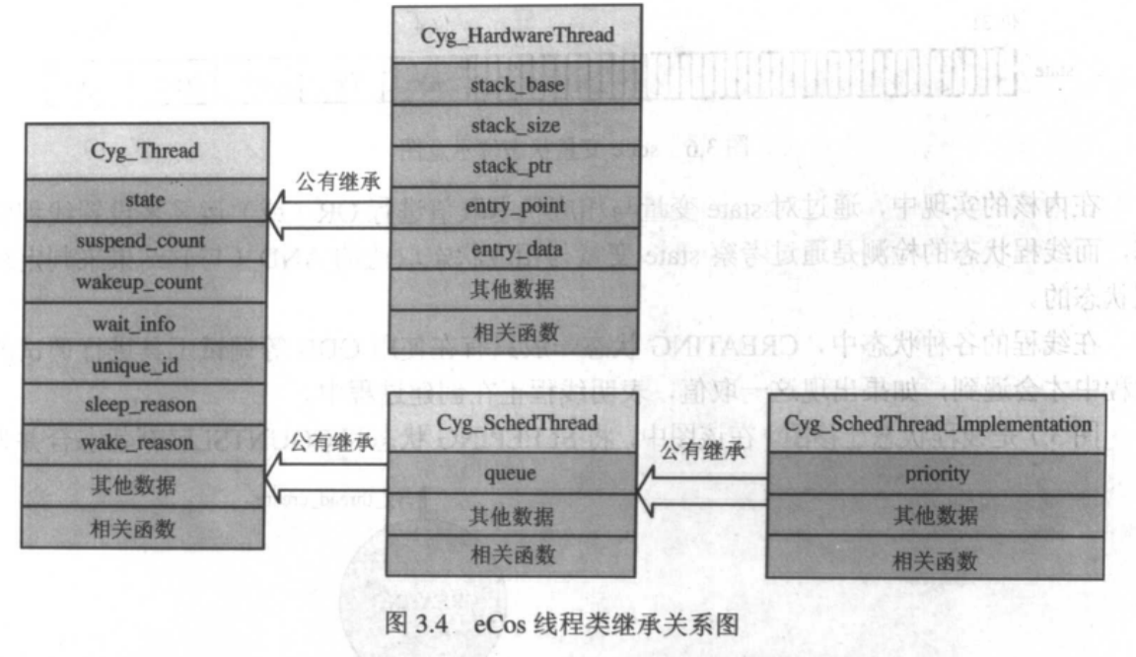
线程类继承关系

Slide 7
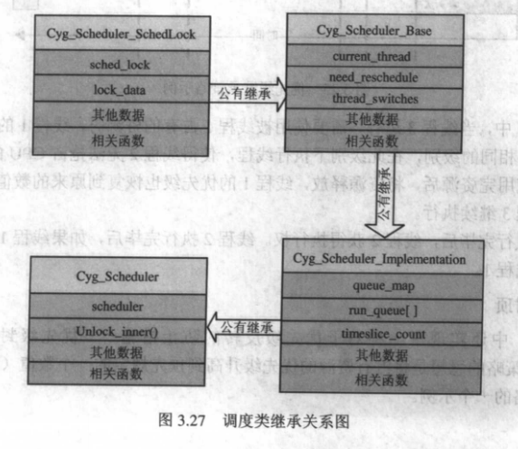
调度器

Slide 8
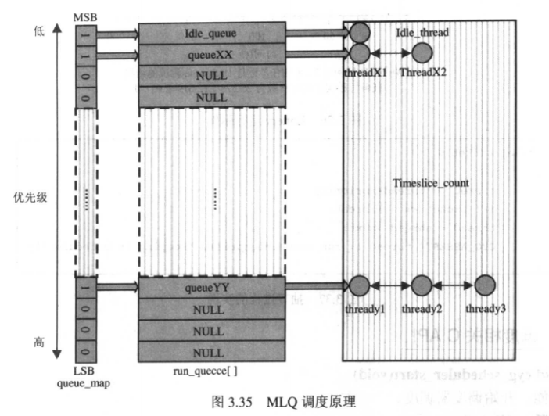
mlqueue

Slide 9
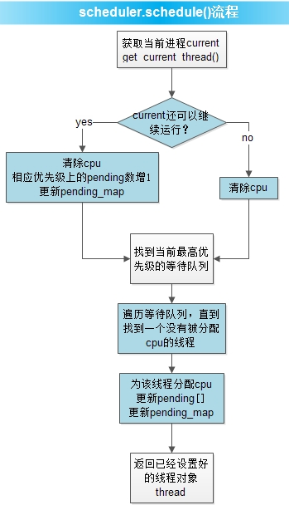
Cyg_Thread *
Cyg_Scheduler_Implementation::schedule(void)
{
CYG_REPORT_FUNCTYPE("returning thread %08x");
// The run queue may _never_ be empty, there is
//lways an idle thread at the lowest priority.
#ifdef CYGPKG_KERNEL_SMP_SUPPORT
//SMP or ASSERTS, we don’t care..
…
#else
register cyg_uint32 index;
HAL_LSBIT_INDEX(index, queue_map);
Cyg_RunQueue *queue = &run_queue[index];
CYG_ASSERT( !queue->empty(), "Queue for index empty");
Cyg_Thread *thread = queue->get_head();
#endif
return thread;
}

Slide 10
mlqueue.cxx中的其他函数
Cyg_Scheduler_Implementation::
add_thread/rem_thread/set_need_reschedule/
set_idle_thread
Cyg_SchedThread_Implementation::
timeslice_cpu/yield
rotate_queue/to_queue_head
Cyg_ThreadQueue_Implementation::
enqueue/dequeue/remove
Highpri/
set_thread_queue

Slide 11
中断
Cyg_Interrupt::Cyg_Interrupt(
cyg_vector vec, // Vector to attach to
cyg_priority pri, // Queue priority
CYG_ADDRWORD d, // Data pointer
cyg_ISR *ir, // Interrupt Service Routine
cyg_DSR *dr // Deferred Service Routine
)
intr.cxx
attach/detach/post_dsr…

Slide 12
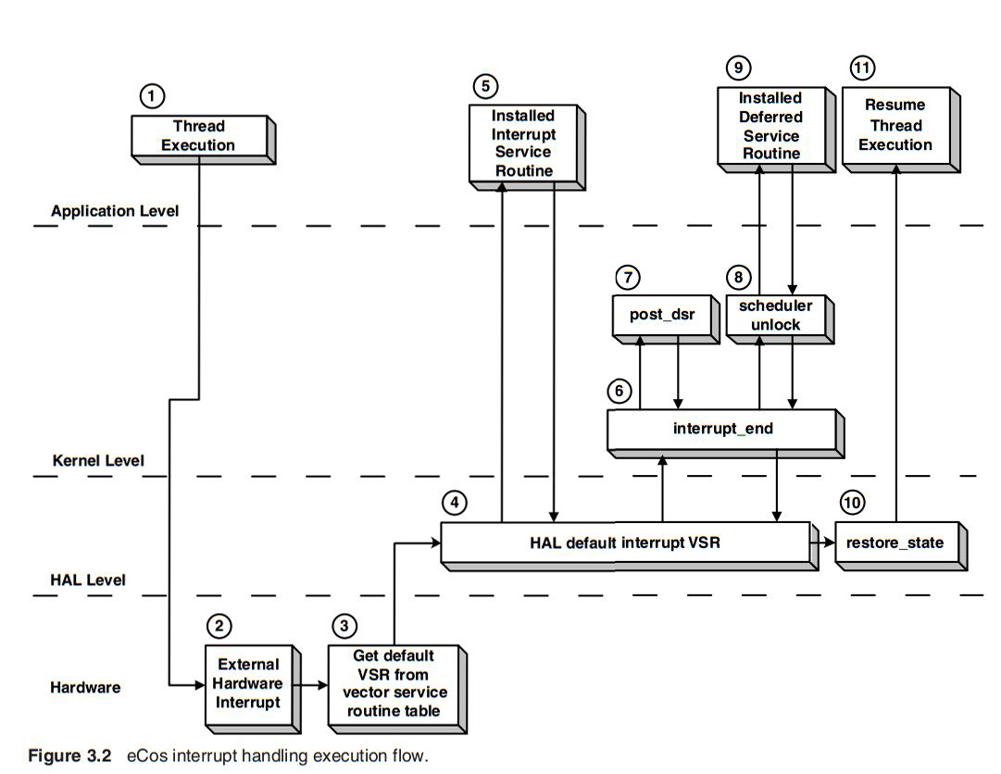

Slide 13
发生上下文切换的场景
线程、DSR、内核程序被ISR打断
线程、DSR执行完毕，系统找下一段代码运行
线程进行某些系统调用会导致需要重新调度
线程创建
获取锁但被阻塞
释放锁并唤醒其他高优先级线程
高优先级线程主动让出cpu
…

Slide 14
上下文切换中的问题
可逆性
现场的保存和恢复（硬件相关）
HAL_THREAD_SWITCH_CONTEXT( &current->stack_ptr, &next->stack_ptr )
安全性
内核调度过程中关键数据不允许被修改
调度器锁：
scheduler::lock()/unlock() /unlock_inner()/ …
中断被关闭(硬件实现？）

Slide 15
调度器锁相关函数
Cyg_Scheduler::lock()
inc_sched_lock()
Cyg_Scheduler::unlock()
unlock_inner(0) or set_sched_lock(%lock%-1)
Cyg_Scheduler::reschedule()
unlock_inner(%lock%)
Cyg_Scheduler:: unlock_reschedule()
Unlock_inner(%lock%-1)
Cyg_Scheduler::unlock_simple()
%lock% --

Slide 16
unlock_inner()
unlock_inner.jpg

Slide 17
使用调度器锁 mutex
mutex.jpg

Slide 18
Sched.cxx中的其它函数
启动类：
cpu_start/start
线程规范
线程模板
优先级
Ceiling
Inherit

Slide 19
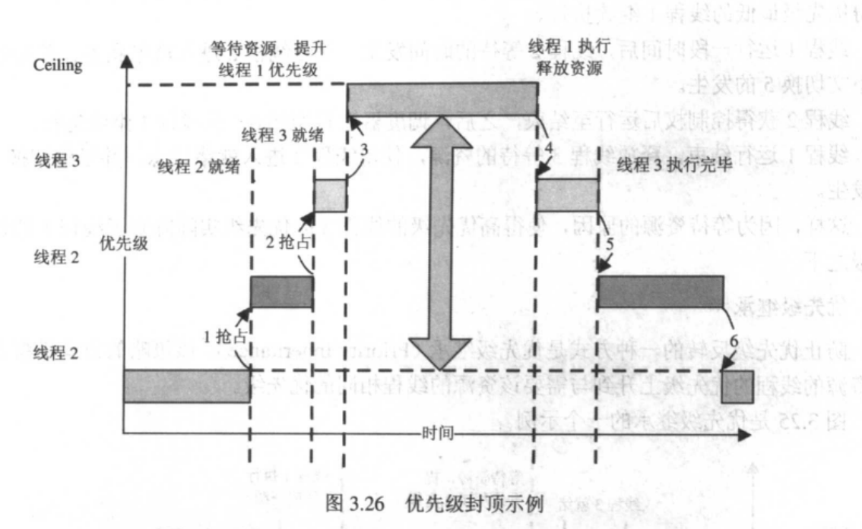
优先级策略 Ceiling

Slide 20
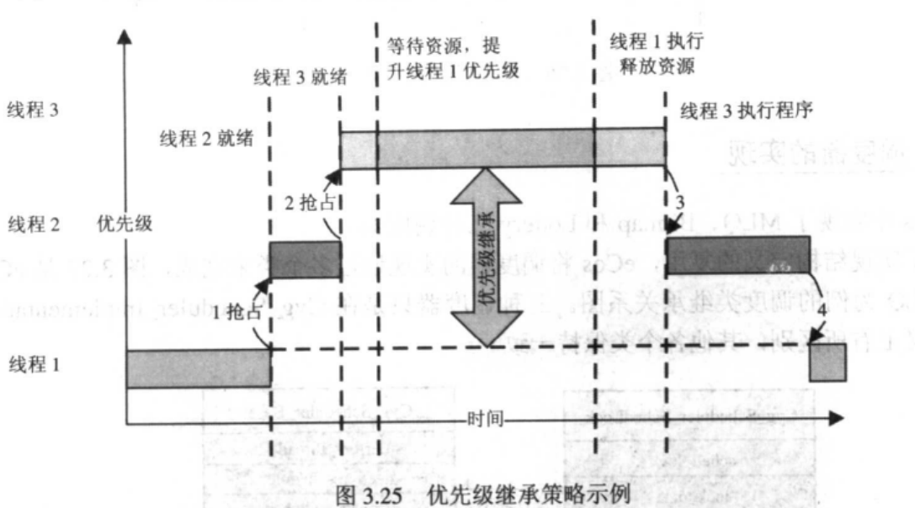
优先级策略 Inheritance

Slide 21
建模*
线程=长段代码
DSR=优先级最高的线程
ISR=短段代码
内核负责保证这三类代码的正确执行。

Slide 22
一个好的操作系统其实跟女神是一样的，他会让每一个程序都认为自己是独占操作系统，但实际上不是这样。
——马骏

